Slide 1
2015 -Год литературы в России

Slide 2
Гарбакова
Пятимат
Абдулвагиповна
Учитель года Ингушетии 2006
Победитель Конкурса лучших учителей России (2006 г.)
Победитель Всероссийского конкурса
« За образцовое владение русским языком в профессиональной деятельности»
( Белгород, 2007 г.)
Победитель Всероссийского конкурса
« За нравственный подвиг учителя»
в номинации
« Лучшая инновационная разработка года» ( Москва, 2010 г.)
Гимназия «Марем» города Магас Республики Ингушетия

Slide 3
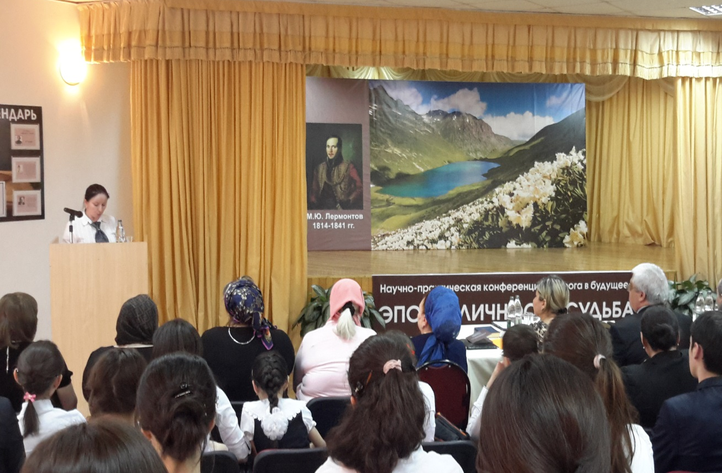
Основные проблемы обучения
русскому языку в современной школе
и пути их решения

Slide 4
Прошумим, пролетим и растаем, Чуть светя или мир ослепя, И останется то, что оставим От себя мы на после себя

Slide 5
Только личность может воспитать личность

Slide 6
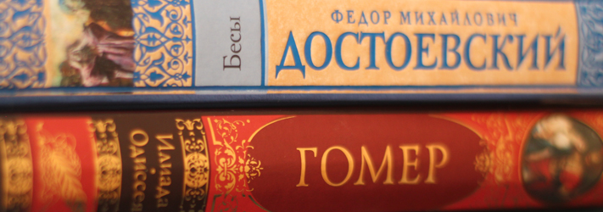
Язык - зеркало культуры: в нем отражается не только реальный мир, окружающий человека, но и общественное самосознание народа, его менталитет, национальный характер, образ жизни, традиции, мораль, система ценностей, видение мира. Одним словом, язык является основным средством формирования картины мира в сознании как отдельного человека, так и целого общества

Slide 7
Язык - кладовая культуры. Он хранит культурные ценности в лексике, грамматике, в идиоматике, пословицах, поговорках, в фольклоре, в художественной и научной литературе

Slide 8
Язык - носитель культуры: именно с помощью языка она передается из поколения в поколение. И наконец, язык-это инструмент культуры, формирующий личность человека, именно через язык воспринимающего менталитет, традиции и обычаи своего народа

Slide 9
Русский язык является национальным достоянием русского народа, одним из наиболее развитых языков мира.
Под «русским народом» мы подразумеваем всех людей, проживающих на территории Российской Федерации,
какой бы они ни были национальности или вероисповедания

Slide 10
«Много тысяч лет тому назад увидел Бог, что множатся пороки людей и решил помочь им. Созвал он высоких Духов и сказал: «Люди потеряли свой путь. Как быть? » Один из Духов предложил навеять на людей сон пророческий, другой — послать манну небесную. И только третий Высокий Дух изрек: «Вложи в каждого человека жажду к познанию и дай им Учителя!»
«Только личность может воспитать личность»,- говорил выдающийся русский педагог К. Д. Ушинский

Slide 11
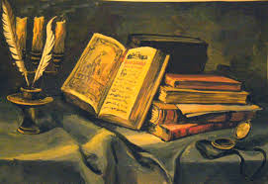
Какой он, современный учитель?
Это человек, способный создавать условия для развития творческих способностей, пробуждать у учеников стремление к восприятию знаний, учить их самостоятельно мыслить, формулировать вопросы в процессе изучения материала, полнее реализовывать их потребности, повышать мотивацию к изучению предметов, поощрять их индивидуальные склонности и дарования.
Современный учитель находится в постоянном творческом росте, а также в поиске ответа на актуальный проблемный вопрос: «Чему учить школьников?»

Slide 12
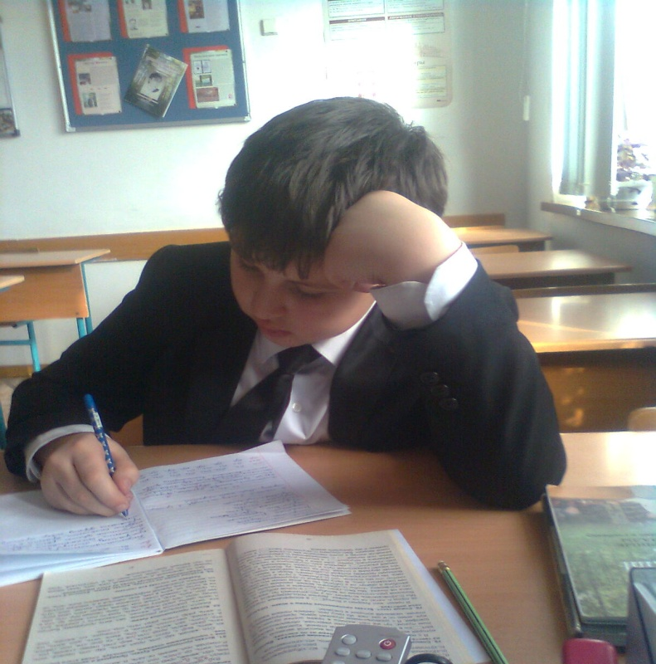
Современный учитель соединяет в себе любовь к делу и к ученикам, умеет не только учить детей, но и сам способен учиться у своих учеников. Современный педагог должен выявлять самые лучшие качества, заложенные в душе каждого ребенка, поощрять детей, чтобы они получали радость от приобретенных знаний, чтобы, окончив школу, четко осознавали свое место в обществе и могли служить на его благо, и были готовы к участию в решении текущих и перспективных задач

Slide 13
Школа жива,
пока учитель в ней
интересен ребенку

Slide 14
Компетентность - это способность учителя действовать в ситуации неопределенности. Чем выше неопределенность, тем значительнее эта способность. Под профессиональной компетентностью применительно к педагогической деятельности понимается интегральная характеристика личности и профессионализма учителя, определяющая его способность результативно решать профессиональные задачи, возникающие в педагогической деятельности в конкретных реальных ситуациях. При этом учителю приходится использовать свои знания, умения, опыт, жизненные ценности и нравственные ориентиры, свои интересы и наклонности

Slide 15
На втором месте по актуальности - проблема низкого интереса детей к чтению.
Куда подевалась наша идейность, а «общее выше личного», а «самая читающая страна в мире»? Что это было? Миф, правда? Думается, что важнейшая причина катастрофического падения образованности, интеллектуальности, нравственности нашего общества кроется в низкой читательской культуре. Почему дети не читают?! Как развить интерес к чтению? – вот актуальнейшая проблема современной образовательной системы

Slide 16
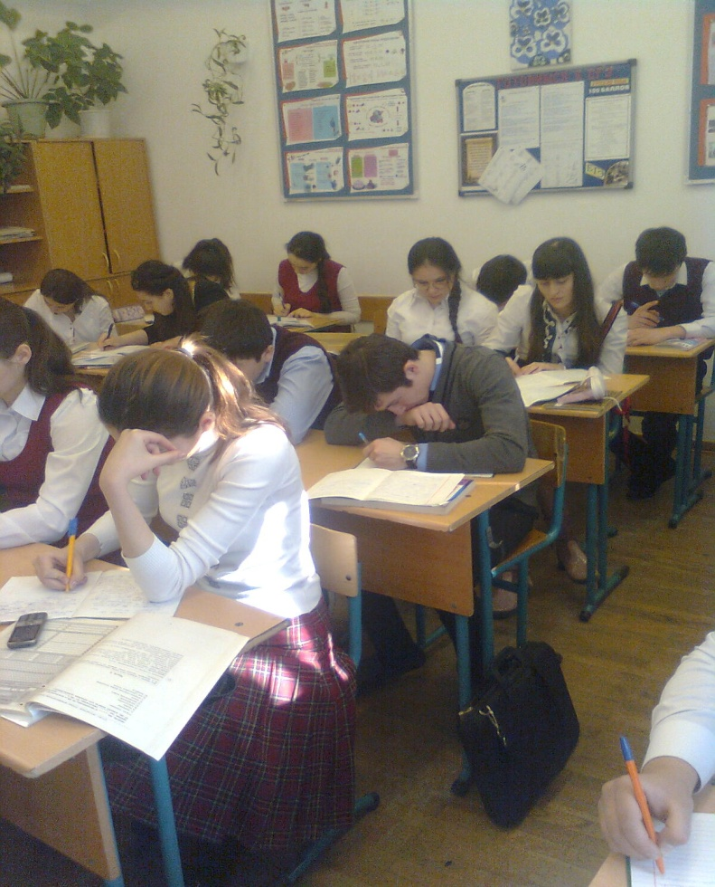
«Скажи мне, что ты читаешь,
и я скажу,
кто ты»

Slide 17
На третье место по важности поставим проблему межкультурной коммуникации.
В связи с тем, что язык является основным компонентом культуры, актуальность всех вопросов, связанных с культурой, приобрела в настоящее время небывалую остроту как за рубежом, так и в России: социальные, политические и экономические потрясения на территории бывшего СССР и во всем мире привели к небывалой миграции народов, их переселению, расселению, столкновению, и, как следствие, к конфликту культур, который волновал человечество с незапамятных времен

Slide 18
Русский язык сегодня является площадкой идентификации россиян, проводником национальных культур и толерантности

Slide 19
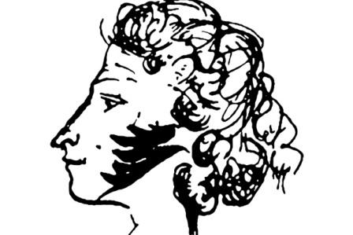
Формула мира и благополучия в обществе, между тем, чрезвычайно проста: каждый житель страны должен идентифицировать, т.е. осознавать себя, гражданином этого государства с равными правами и обязанностями, которые гарантируются ему Конституцией независимо от нации, цвета кожи и вероисповедания

Slide 20
Что объединяет жителей Северного Кавказа, Дальнего Востока и средней полосы России?
У нас общая страна, общий язык, общая история и общая культура.
Эти критерии и делают нас всех россиянами- гражданами великой Родины.
Главное связующее звено, позволяющее нам вместе жить и творить, созидать, слагать героическую историю России,- это « великий, могучий , правдивый и свободный» русский язык

Slide 21
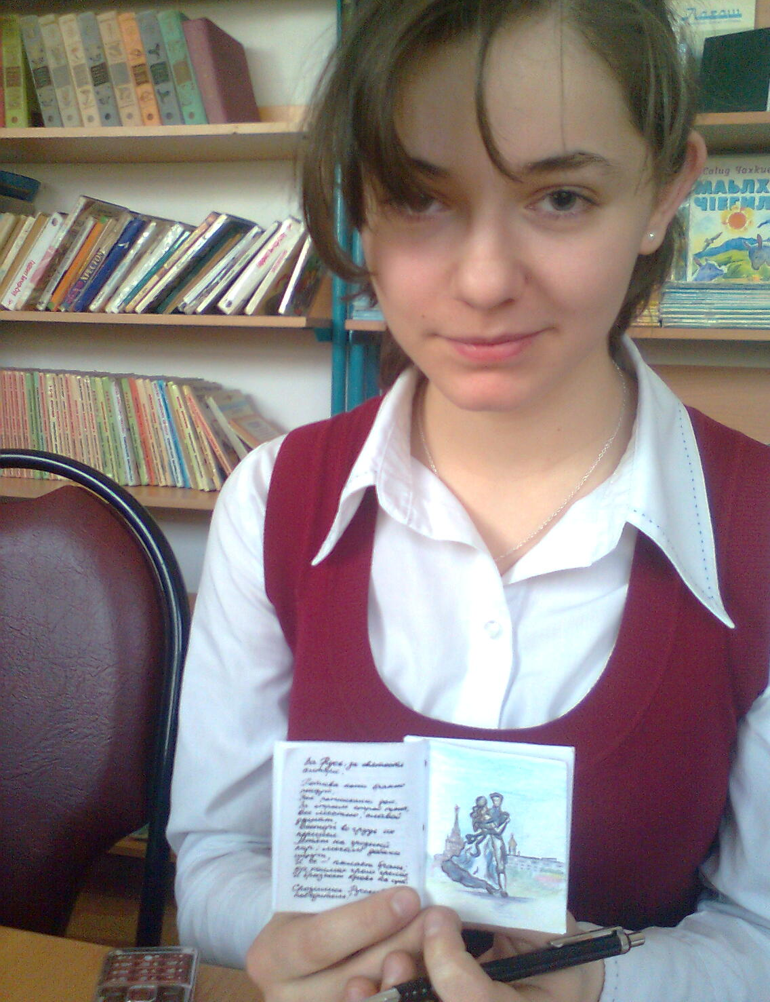
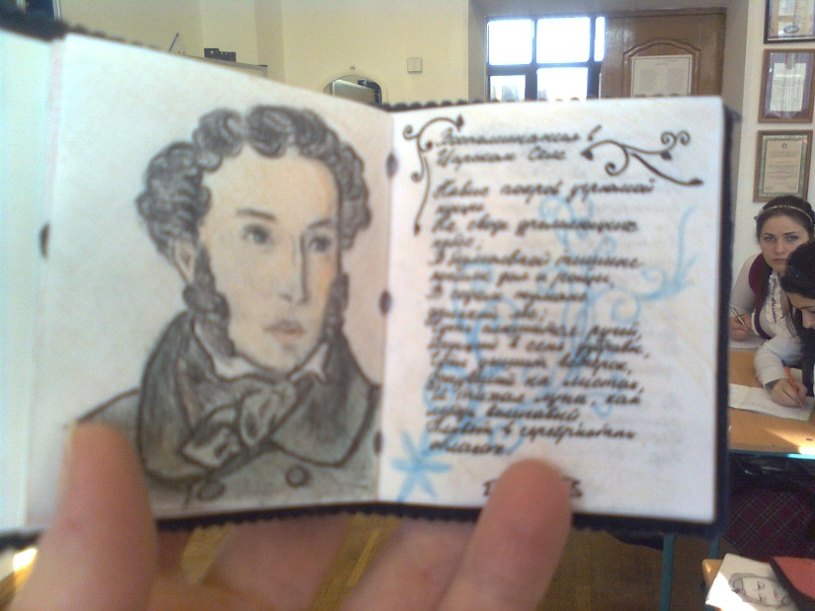
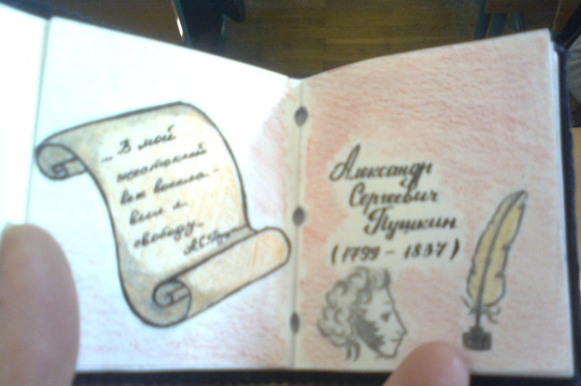
Я люблю свой родной язык!
Он понятен для всех, он певуч,
Он, как русский народ, многолик,
Как держава наша, могуч.
Для больших и для малых стран
Он на дружбу, на братство дан.
А.Яшин

Slide 22
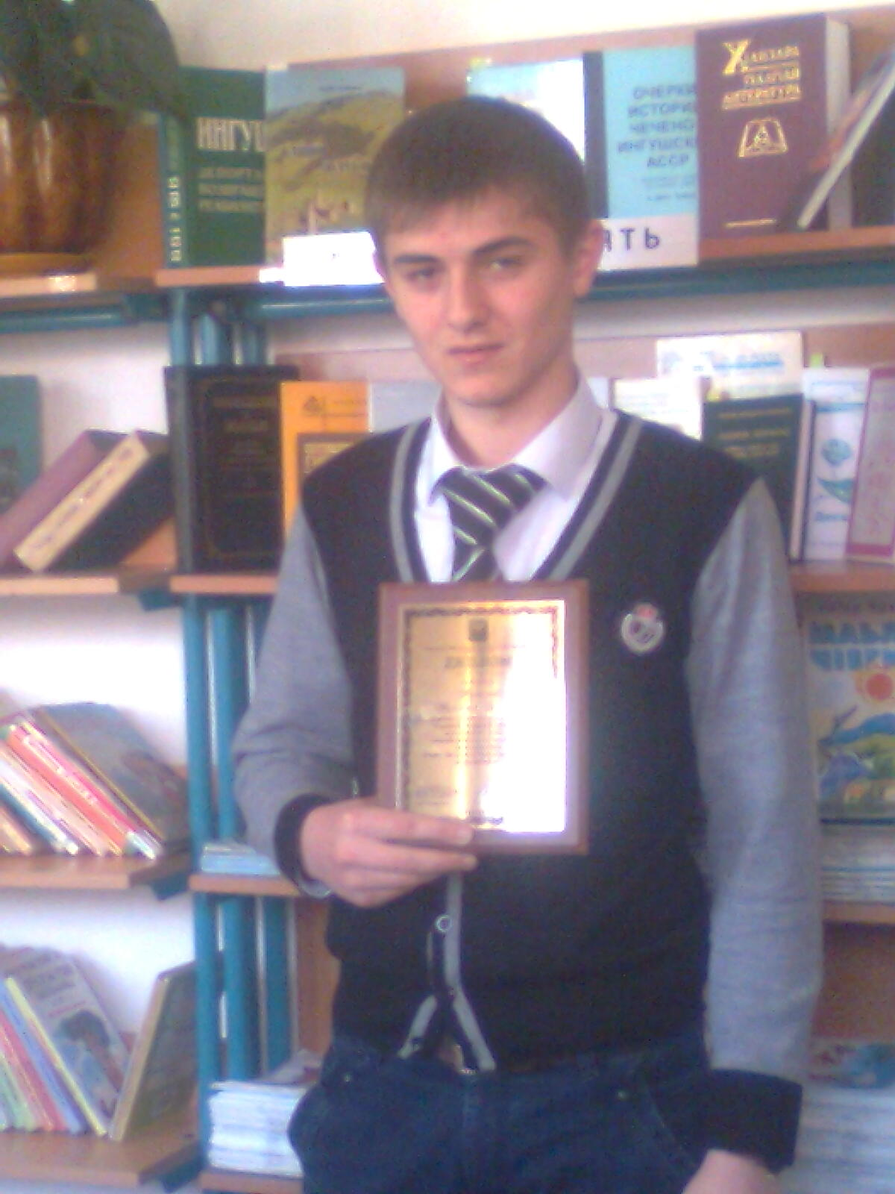
Культурные барьеры часто до конца не осознаются представителями той или иной культуры и опасны тем, что культурные ошибки воспринимаются гораздо болезненней, чем языковые, и могут иметь серьезные последствия, потому что культурные ошибки не прощаются так легко, как языковые, и производят самое отрицательное впечатление.

Slide 23
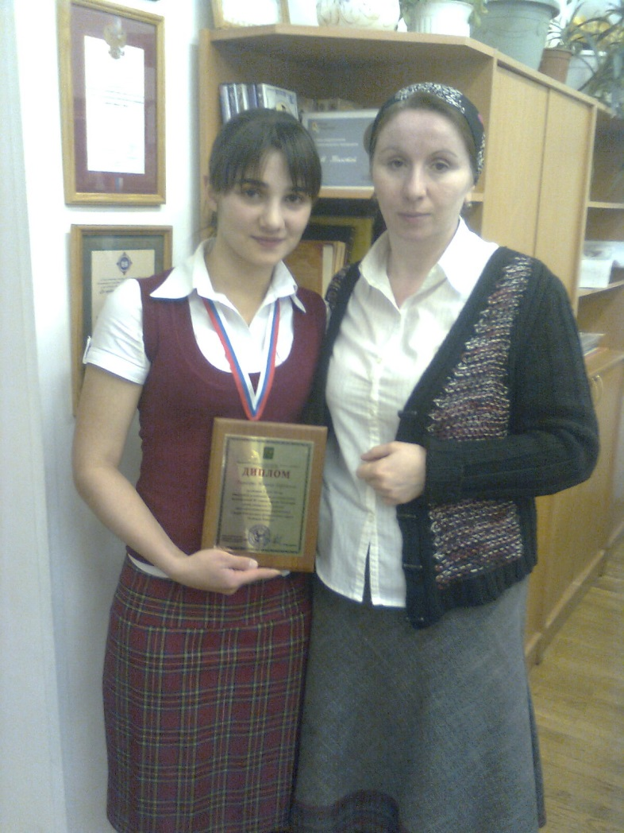
Воспитать в человеке все вышесказанное можно только посредством взаимопроникновения культур, уважительного отношения к традициям и обычаям разных народов, населяющих нашу большую Родину.
Изучать особенности одного народа другим необходимо, чтобы не возникало заблуждений из-за внешних признаков, в ходе которых нация характеризуется ошибочно.

Slide 24
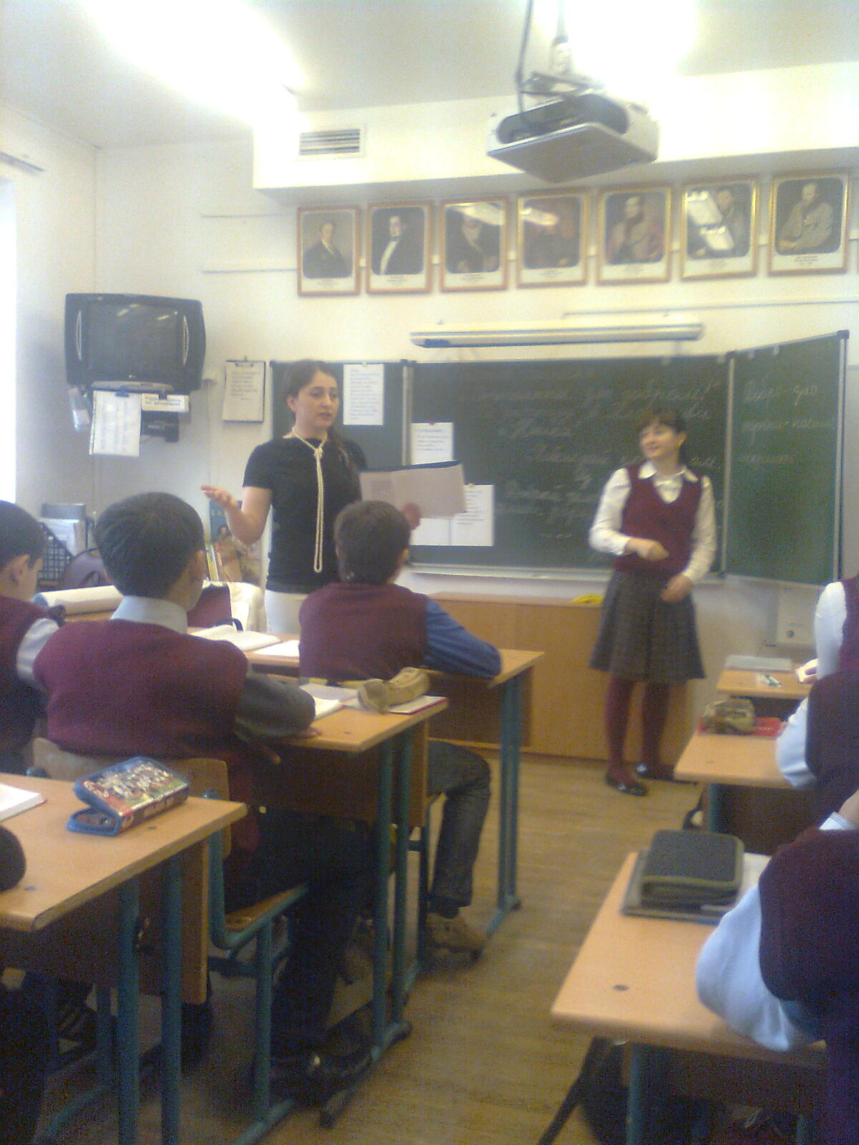
Мы любим Россию, ибо это наша Родина.
И нам небезразлично состояние русского языка- языка межнационального общения.
Россия уникальна уже тем, что все нации в ней до сих пор сохраняют свою индивидуальность, свой язык, свою культуру.

Slide 25
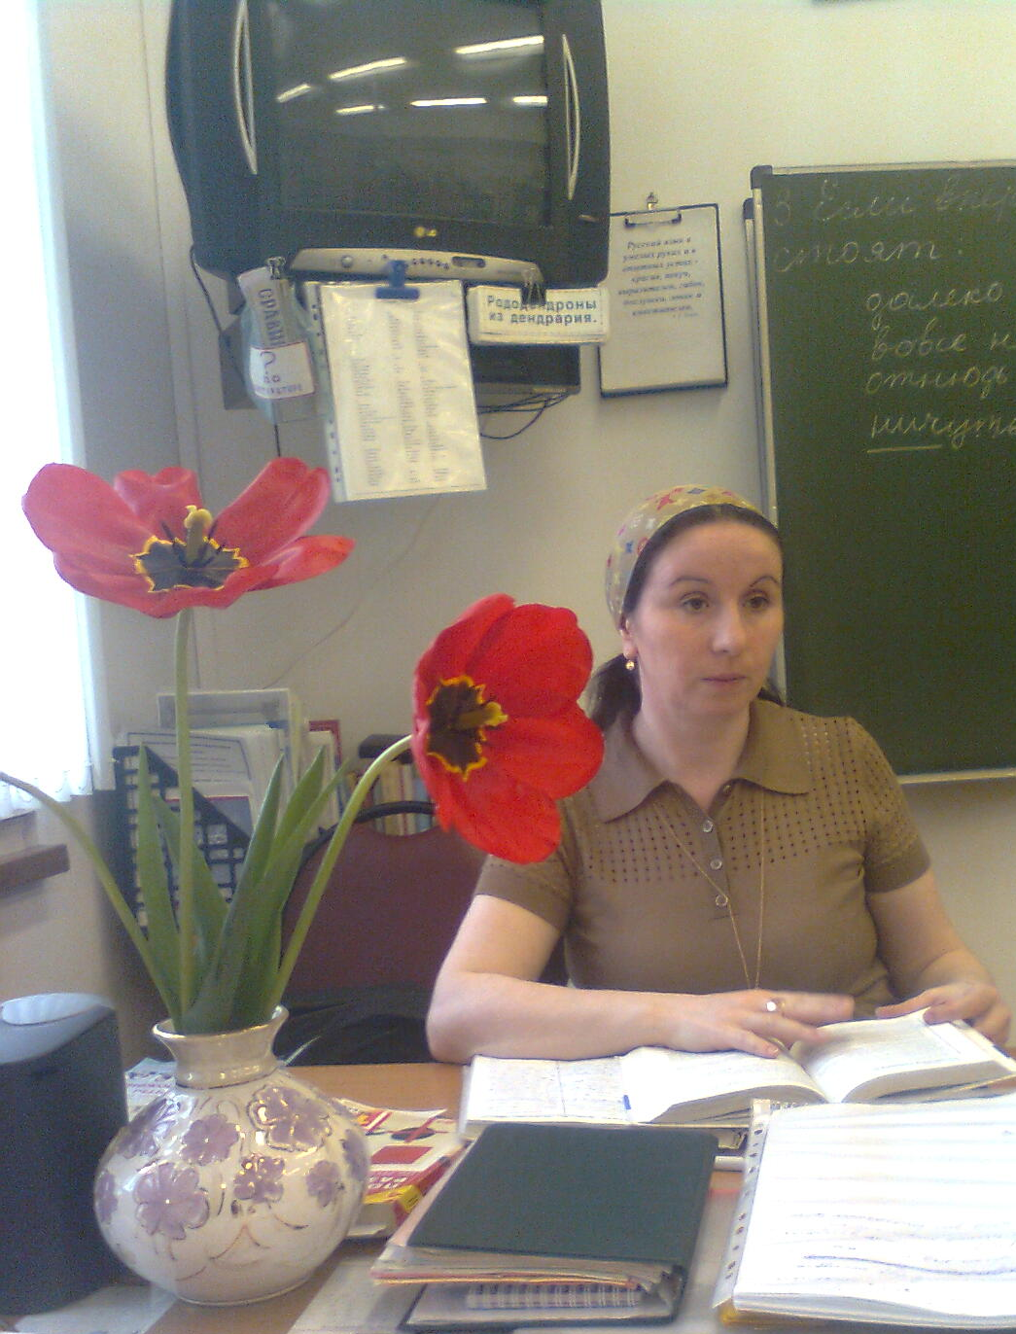
Школа – важнейший институт формирования культуры межнациональных отношений в обществе, толерантности. В школе он призван способствовать достижению следующих целей: формированию уважения к людям, готовности к межкультурной коммуникации, межличностному общению, толерантности, знакомству с культурой дружественных народов.
Путь к взаимопониманию один — сохранение многообразия культур, их популяризация на основе общечеловеческих ценностей

Slide 26
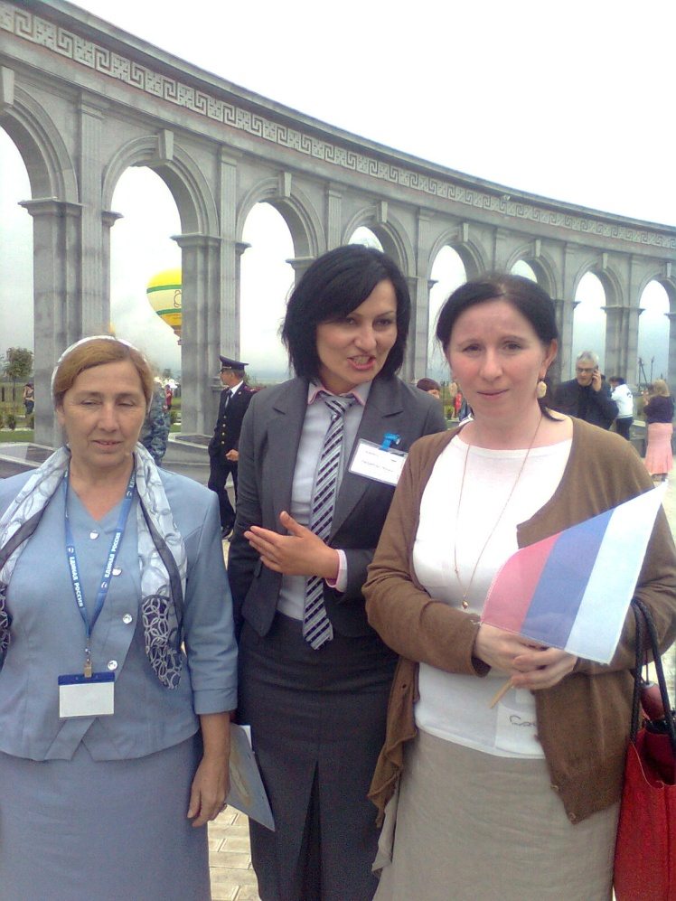
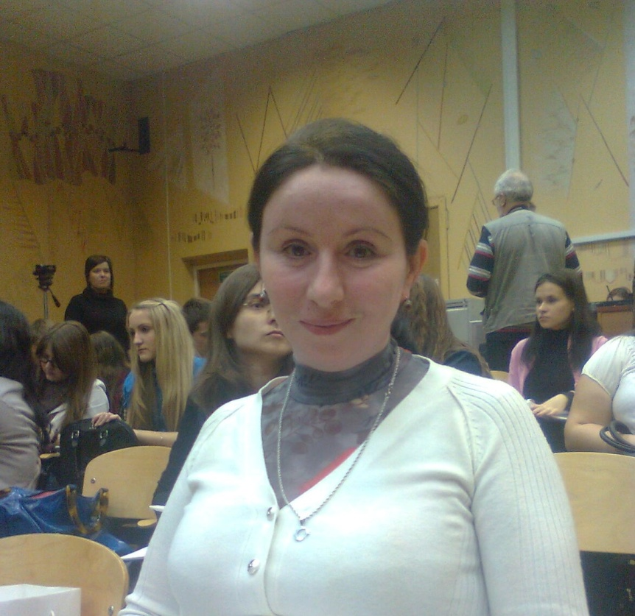
И мы сохраним тебя,
русская речь, Великое русское слово!

